Slide 1
Три фактора, влияющие на использование результатов оценки программы при принятии решений
Международная конференция
"Использование результатов мониторинга и оценки
при принятии управленческих решений“
Астана, Казахстан, 2012
Алексей Кузьмин, Компания «Процесс Консалтинг», Москва, Россия
27 сентября 2012 г.

Slide 2
Факторы
Определение понятия «программа»
Дизайн программы
«Фокус» оценки

Slide 3
Фактор 1. Определение понятия «программа»

Slide 4
Что такое проект?
«Ограниченная определенными временными рамками деятельность, направленная на создание уникального продукта или услуги»
(Project Management Institute, 2008)

Slide 5
Логика проекта
Общая цель
проекта
Цель
проекта
Задачи
проекта
Действия

Slide 6
ПРОГРАММА, -ы; ж. [от греч. programma - распоряжение, объявление]
Содержание и подробный план предстоящей деятельности, работ и т.п.
Изложение содержания и цели деятельности политической партии, организации или отдельного деятеля.
План, порядок проведения чего-л.
Содержание концертных, цирковых представлений.
Листок с перечнем отдельных концертных, цирковых выступлений, имён исполнителей и т.п.
Небольшое печатное издание, содержащее указание времени трансляции радио- и телепередач.
Краткое изложение содержания учебного предмета, курса; брошюра с таким изложением.
Круг знаний, подлежащих обязательному усвоению учащимися.
Тема, сюжет музыкального произведения или произведения изобразительного искусства.
Задание для компьютера.
Канал радио- или телевещания.

Slide 7
«Трактовка этого понятия (программа – АК) зависит от того, в каком секторе и индустрии осуществляется программа»
(Association for Project Management, 2010)

Slide 8
Программа – это широкая сфера деятельности, связанная с реализацией политики.
Определение программы зависит от решения исполнительного органа власти, который отвечает за реализацию программы
Программа может охватывать целый сектор или его часть, быть «упаковкой» проектов или попросту большим проектом, состоящим из многих компонентов
Руководство по управлению проектами (ЕС, 2004) http://www.europa.eu.int/comm/europeaid/qsm/index_en.htm

Slide 9
В целях реализации постановления Правительства Российской Федерации от 17.03.2010 № 154 «Об утверждении Правил предоставления в 2010 году субсидий из бюджета Пенсионного фонда Российской Федерации бюджетам субъектов Российской Федерации на социальные программы субъектов Российской Федерации, связанные с укреплением материально-технической базы учреждений социального обслуживания населения и оказанием адресной социальной помощи неработающим пенсионерам, являющимся получателями трудовых пенсий по старости и инвалидности» утверждена социальная программа от 27.05.2010 № 3-04960 на сумму 9360,6 тыс. рублей.
В соответствии с данной программой бюджету Красноярского края на 2010 год выделены субсидии из бюджета ПФР на софинансирование социальной программы, связанной с укреплением материально-технической базы учреждений социального обслуживания населения и оказанием адресной социальной помощи неработающим пенсионерам, являющимся получателями трудовых пенсий по старости и инвалидности в том числе:
- укрепление материально-технической базы учреждений социального обслуживания населения (завершение строительства спального корпуса на 50 мест в краевом государственном учреждении социального обслуживания «Большемуртинский дом-интернат») в размере 6206,9 тыс. рублей;
- оказание адресной социальной помощи неработающим пенсионерам в размере 3153,7 тыс. рублей (материальная поддержка труженикам тыла).

Slide 10
СОЦИАЛЬНАЯ ПРОГРАММА
развитие спортивного движения посредством проведения спортивных мероприятий в административных округах г.Санкт-Петербурга
привлечения детей и подростков к активному и здоровому образу жизни
В новом сезоне «Зима 2011-2012 гг.» «Каток на Нарвской» продолжает социальные традиции, а также предлагает новые программы для школьников и студентов.
Бесплатное посещение катка «Каток на Нарвской» для:
детей до 7 лет
пенсионеров
социально незащищенных слоев населения

Slide 11
Банк «XXL» предлагает стандартные решения и программы, которые позволяют в полной мере раскрыть потенциал бизнеса.
Банк «XXL» располагает особыми преимуществами: широкой географией филиалов и надежными деловыми связями в разных сферах бизнеса. Используя это сочетание, банк разработал уникальные фирменные программы, благодаря которым Вы можете использовать наши преимущества — теперь они Ваши.
Модернизация производства
Обновление автопарка
Расширение сети сбыта
Консолидация бизнеса
Гарантии для туристического бизнеса

Slide 12
В результате реализации настоящей программы к 2020 году на Дальнем Востоке будет создан качественно новый научно-образовательный центр, привлекательный для талантливых молодых людей и специалистов со всего мира, который станет каналом технологического и научного обмена со странами Азиатско-Тихоокеанского региона….
Программа развития федерального государственного автономного образовательного учреждения высшего профессионального образования "Дальневосточный федеральный университет" на 2010 - 2019 годы.

Slide 13
Если средства дают под программу, то «программой» может оказаться все, что угодно

Slide 15
Типовые беспроигрышные квази-программы
Направлены на то, что и так произойдет
Направлены на борьбу с тем, чего и так не произойдет
Направлены на создание того, что уже создано

Slide 16
Урок 1.
Каковы сами, таковы и сани
Оценка должна быть адаптирована к тому, что представлет собой «программа». В противном случае использование результатов оценки маловероятно.

Slide 17
Урок 2.
В чужой монастырь со своим уставом не ходят
«Традиционная» оценка даст полезные результаты только в «традиционных» программах.

Slide 18
Урок 3.
Честное здравствование сердцу на радость
Для сохранения физического и психического здоровья следует соблюдать Принципы оценки программ, принятые IPEN.

Slide 19
Программа – это ограниченная во времени деятельность, представляющая собой совокупность взаимосвязанных проектов, которые осуществляются скоординировано для достижения общей цели.
http://www.pmojournal.ru/article_link.php?id=8

Slide 20
Чем проект отличается от программы
 | Проект | Программа
Рамки | Узкие, фокус на получении конкретных заранее оговоренных результатов | Широкие, допускают маневр при сохранении ориентации на результат
Возможность изменений по ходу реализации | Очень ограничена | Допускается и даже предполагается
Что делает менеджер | Управляет командой специалистов | Координирует работу проектов, управляя менеджерами проектов
Планирование | Планируются действия по созданию продуктов (услуг) | Разрабатываются планы высокого уровня, которые используются менеджерами проектов в качестве ориентира
Контроль | Контролируется выполнение конкретных заданий и создание продуктов (услуг) | Контролируются результаты проектов и продвижение к цели программы

Slide 21
Фактор 2. Дизайн программы

Slide 22
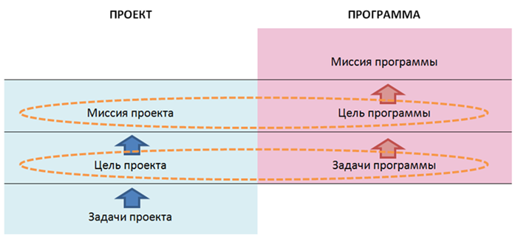
Согласование логики проекта с логикой программы
http://www.pmojournal.ru/article_link.php?id=8

Slide 23
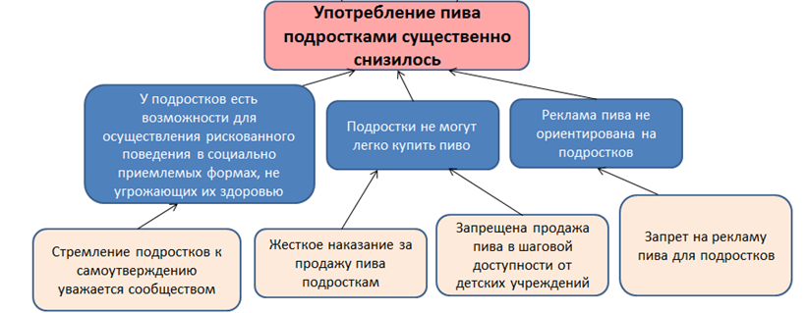
[ пример ]

Slide 24
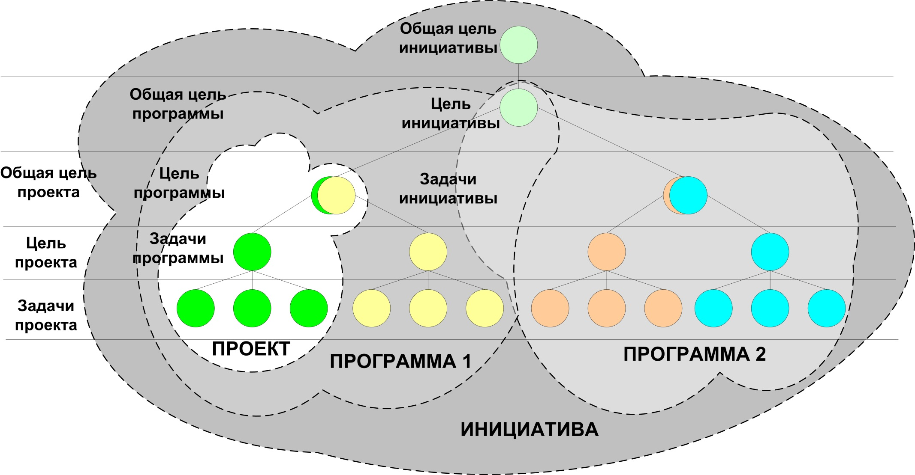
Согласование логики проекта, программы и инициативы
http://www.pmojournal.ru/article_link.php?id=8

Slide 25
Проект и программа…
На этапе планирования следует определить, что мы разрабатываем – программу или проект.
Программная деятельность может осуществляться только в рамках проектов.
Программа должна иметь собственную логику.
Логика проектов должна быть согласована с логикой программы.
Корректировка логики программы может происходить в ходе ее реализации.

Slide 26
Урок 4.
Доброе начало полдела откачало
Если требования, связанные с оценкой, учитываются на стадии дизайна программы, то шансы получить полезные результаты оценки существенно повышаются.

Slide 27
Порядок разработки, реализации и оценки эффективности государственных программ Российской Федерации, утвержденный постановлением Правительства Российской Федерации от 2 августа 2010 года № 588
Методические указания по разработке и реализации государственных программ Российской Федерации (утверждены приказом Минэкономразвития России от 22 декабря 2010 г. № 670)

Slide 28
Паспорт государственной программы Российской Федерации (структура)
Ответственный исполнитель программы
Соисполнители программы
Участники программы
Подпрограммы программы
Программно-целевые инструменты программы
Цели программы
Задачи программы
Целевые индикаторы и показатели программы
Этапы и сроки реализации программы
Объемы бюджетных ассигнований программы
Ожидаемые результаты реализации программы

Slide 29
Программа «Информационное общество»
Цель программы | Получение гражданами и организациями преимуществ от применения информационных и телекоммуникационных технологий за счет обеспечения равного доступа к информационным ресурсам, развития цифрового контента, применения инновационных технологий, радикального повышения эффективности государственного управления при обеспечении безопасности в информационном обществе.
Задачи программы | повышение качества жизни граждан и улучшение условий развития бизнеса в информационном обществе, в том числе: развитие сервисов для упрощения процедур взаимодействия общества и государства с использованием информационных и телекоммуникационных технологий; перевод государственных и муниципальных услуг в электронный вид; развитие инфраструктуры доступа к сервисам электронного государства; повышение открытости деятельности органов государственной власти; создание и развитие электронных сервисов в области здравоохранения; создание и развитие электронных сервисов в области жилищно-коммунального хозяйства; создание и развитие электронных сервисов в области образования и науки; создание и развитие электронных сервисов в области культуры и спорта. Построение электронного правительства и повышение эффективности государственного управления, в том числе: формирование единого пространства юридически значимого электронного взаимодействия; создание и развитие государственных межведомственных информационных систем, предназначенных для принятия решений в реальном времени; создание справочников и классификаторов, используемых в государственных (муниципальных) информационных системах; повышение эффективности внедрения информационных и телекоммуникационных технологий на уровне субъектов Российской Федерации и муниципальных образований; создание инфраструктуры пространственных данных Российской Федерации; развитие системы учета результатов научно-исследовательских и опытно-конструкторских работ, выполненных в рамках государственного заказа; обеспечение перевода в электронный вид государственной учетной деятельности; создание и развитие специальных информационных и информационно-технологических систем обеспечения деятельности органов государственной власти, в том числе защищенного сегмента сети Интернет и системы межведомственного электронного документооборота. Развитие российского рынка информационных и телекоммуникационных технологий, обеспечение перехода к экономике, осуществляемой с помощью информационных технологий, в том числе: стимулирование отечественных разработок в сфере информационных и телекоммуникационных технологий; подготовка квалифицированных кадров в сфере информационных и телекоммуникационных технологий; развитие экономики и финансовой сферы на основе использования информационных и телекоммуникационных технологий; формирование социально-экономической статистики развития информационного общества; развитие технопарков в сфере высоких технологий. Преодоление высокого уровня различия в использовании информационных технологий регионами, различными слоями общества и создание базовой инфраструктуры информационного общества, в том числе: развитие телерадиовещания; развитие базовой инфраструктуры информационного общества; популяризация возможностей и преимуществ информационного общества; повышение готовности населения и бизнеса к возможностям информационного общества, в том числе обучение использованию современных информационных и телекоммуникационных технологий. Обеспечение безопасности в информационном обществе, в том числе: противодействие использованию потенциала информационных и телекоммуникационных технологий в целях угрозы национальным интересам Российской Федерации; обеспечение технологической независимости Российской Федерации в отрасли информационных и телекоммуникационных технологий; развитие технологий защиты информации, обеспечивающих неприкосновенность частной жизни, личной и семейной тайны, а также безопасность информации ограниченного доступа; обеспечение развития законодательства Российской Федерации и совершенствование правоприменительной практики в области использования информационных и телекоммуникационных технологий. Развитие цифрового контента и сохранение культурного наследия, в том числе: оцифровка объектов культурного наследия, включая архивные фонды; развитие средств обработки и предоставления удаленного доступа к цифровому контенту

Slide 30
Ожидаемые результаты программы | соблюдение прав человека и основных свобод, в том числе права каждого человека на свободу убеждений и информацию; социализация на основе общения; уважение достоинства человеческой личности, ограничение свобод исключительно в установленных законом пределах; непрерывное образование, в том числе образование для взрослых, возможность каждого человека овладевать навыками и знаниями на протяжении всей жизни; формирование открытого творческого сообщества, способствующего созданию инноваций; расширение возможностей трудоустройства и самозанятости; новые формы солидарности, партнерства и сотрудничества между органами государственной власти, гражданами и организациями; распространение региональных инициатив и межрегионального сотрудничества; ослабление воздействия традиционных препятствий, связанных со временем и расстоянием; стандартизация процессов и услуг, создание единой среды для пользования услугами в любой точке мира независимо от применяемой технологии. Сервисы на основе информационных и телекоммуникационных технологий, создаваемые в рамках реализации Программы, являются инструментами получения эффектов в различных сферах деятельности - здравоохранении, культуре, образовании и профессиональной подготовке, предпринимательстве и деятельности органов государственной власти. Эффекты, возникающие при использовании информационных и телекоммуникационных технологий в различных сферах деятельности, в конечном итоге повлияют на повышение качества жизни граждан вне зависимости от их возраста, состояния здоровья, региона проживания, на возможность и условия работы, повышение производительности труда и конкурентоспособности российских товаров, а также на уровень ведения диалога между народами и странами

Slide 31
Программно-целевые инструменты программы | комплексы скоординированных результатов и показателей реализации отдельных мероприятий органов государственной власти, финансируемых в рамках Программы; целевые программы или их подпрограммы, включенные в состав Программы; координация деятельности федеральных органов исполнительной власти в сфере информационных и телекоммуникационных технологий

Slide 32
Урок 5.
Гладко было на бумаге, да забыли про овраги.
Для того, чтобы дизайн программ был качественным, политическая воля является необходимым, но не достаточным условием.
Подробнее на эту тему:
http://evaluationconsulting.blogspot.com/2012/06/blog-post_28.html#more

Slide 33
Фактор 3. «Фокус» оценки

Slide 34
«Фокус» оценки должны определять будущие пользователи ее результатов
Кому нужны результаты оценки?
Что они хотят узнать?
Как они собираются использовать полученную информацию?
На какие вопросы должна ответить оценка?
Что нужно узнать, чтобы ответить на эти вопросы?
Где и как это можно узнать?

Slide 35
… поэтому не следует проводить оценку, …
Если результаты оценки изначально никому не нужны
Если никто ничего не хочет узнать о программе
Если никто не знает, как будут использованы результаты оценки в случае ее проведения

Slide 36
Урок 6.
Не то хорошо, что хорошо, а то хорошо, что идет к чему.
Чтобы результаты оценки были полезны, начинать следует с выяснения того, кто заинтересован в получении результатов оценки, что именно эти люди хотят узнать и как они собираются использовать полученную информацию.

Slide 37
[ пример ]
Где осуществлялся проект
Где замеряли эффект

Slide 38
Урок 7.
Где кабачок, там и мужичок.
Оценивать нужно то, на что реально воздействует программа и там, где это воздействие осуществляется. Иначе результаты оценки вряд ли пригодятся.

Slide 39
«Узелки на память»
Урок 1. Каковы сами, таковы и сани.
Урок 2. В чужой монастырь со своим уставом не ходят.
Урок 3. Честное здравствование сердцу на радость.
Урок 4. Доброе начало полдела откачало.
Урок 5. Гладко было на бумаге, да забыли про овраги.
Урок 6. Не то хорошо, что хорошо, а то хорошо, что идет к чему.
Урок 7. Где кабачок, там и мужичок.

Slide 40
Контактная информация:
Сайт: www.processconsulting.ru
Блог (рус.): http://evaluationconsulting.blogspot.com/
Blog (Eng.): http://alexeykuzmin.blogspot.com/

